Slide 1
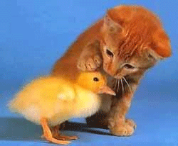
মুজিব বর্ষের
আন্তরিক
সবাইকে
শুভেচ্ছা

Slide 2
পরিচিতি
সঞ্চালনায়
মুহাঃ গোলাম মোস্তফা
বিএসএস (অনার্স), এমএসএস (অর্থনীতি)
প্রভাষক, অর্থনীতি বিভাগ
তালতলী সরকারি কলেজ
তালতলী , বরগুনা ।
মোবাইলঃ 01716-787448
E-mail:mostofa.eco@gmail.com

Slide 3
পাঠ পরিচিতি
বিষয়ঃ অর্থনীতি ২য় পত্র
শ্রেনীঃ একাদশ
অধ্যায়ঃ ৭ম
সময়ঃ ৪৫ মিনিট
শিক্ষার্থীর সংখ্যাঃ ৮৪
তারিখঃ ০৯/০৬/২০২০ খ্রি.

Slide 4
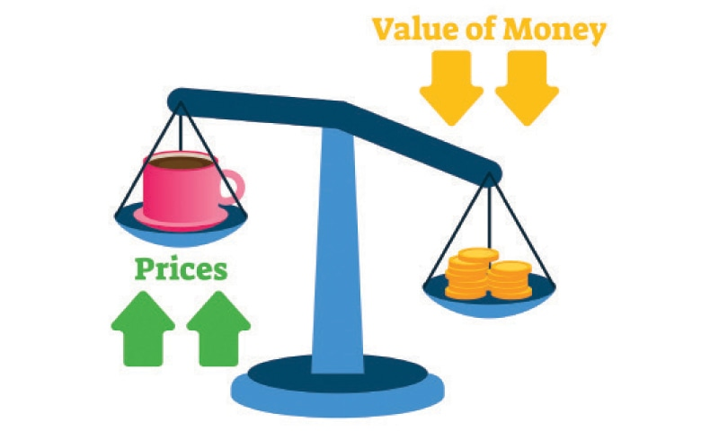
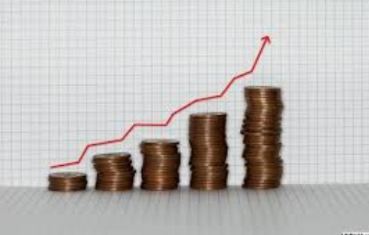
নিচের চিত্র দুটি লক্ষ্য কর এবং পঠ শিরোণাম অনুমান কর -
Price of Goods

Slide 5
পাঠশিরোনাম
মুদ্রাস্ফীতি
INFLATION

Slide 6
শিখনফলঃ
এই পাঠ শেষে শিক্ষার্থীরা-
☞ মুদ্রাস্ফীতির ধারণা ব্যাখ্যা করতে পারবে ।
☞ মুদ্রাস্ফীতির বৈশিষ্ট্য বর্ননা করতে পারবে ।
☞ মুদ্রাস্ফীতির কারণসমূহ বিশ্লেষণ করতে পারবে ।

Slide 7
ভিডিওটি লক্ষ্য কর-

Slide 8
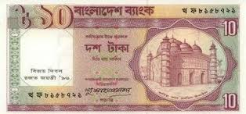
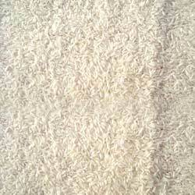
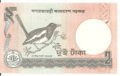
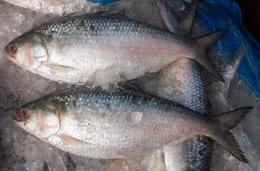
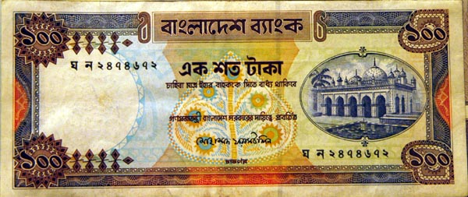
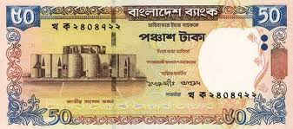
২০০০ সাল (বেতন-২২৫০ টাকা)
৪টি ডিমের দাম
১ কেজি চালের দাম
১ জোড়া ইলিশের
দাম

Slide 9
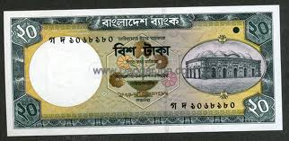
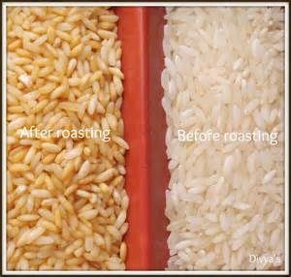
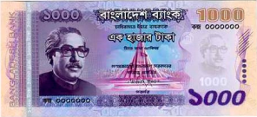
২০১২ সাল (বেতন-৫৭০০ টাকা)
৪টি ডিমের দাম
১ কেজি চালের দাম
১ জোড়া ইলিশের
দাম

Slide 10
মুদ্রাস্ফীতি (INFLATION)
দ্রব্যমূল্য বৃদ্ধি এবং অর্থের ক্রয়ক্ষমতা হ্রাস পাওয়ার এরূপ প্রবণতা যদি ধারাবাহিকভাবে চলতে থাকে সে অবস্থাকে অর্থনীতিতে মুদ্রাস্ফীতি বলে।
অর্থনীতিবিদ ক্রাউথার বলেন, মুদ্রাস্ফীতি এরূপ একটি পরিস্থিতি যখন অর্থের মূল্য ক্রামাগতভাবে হ্রাস পায়, অর্থাৎ দ্রব্যের দাম ক্রমেই বৃদ্ধি পায়।
মুদ্রাস্ফীতির সর্বজন গৃহীত সংজ্ঞা প্রদান করা খুবই কঠিন । তবে সাধারণভাবে দ্রব্যমূল্য বা দামস্তর ক্রমাগত বৃদ্ধি এবং অর্থের ক্রয়ক্ষমতা হ্রাস পাওয়ার প্রবনতাকে মুদ্রাস্ফীতি বলে ।

Slide 11
চিত্রে মুদ্রাস্ফীতির ব্যাখ্যাঃ
চিত্র পরিচিতিঃ
চিত্রে ভূমি অক্ষ (OX)-এ উৎপাদনের পরিমান
এবং লম্ব অক্ষ (OY) - এ দামস্তরকে নির্দেশ করে।
AS= সামগ্রিক যোগান রেখা যা লম্ব অক্ষের সমান্তরাল। ${AD}_{1}$ ও ${AD}_{2}$= ২টি সামগ্রিক চাহিদা রেখা।
চিত্র বিশ্লেষণঃ পূর্ণ নিয়োগ স্তর $Y_{f}$ -এ সামগ্রিক যোগান স্থির থাকে অর্থাৎ এই স্তরে সকল লোক কাজ পায়, দেশের প্রাকৃতিক সম্পদের সর্বোত্তম ব্যবহার হয় বিধায় উৎপাদন স্তর সর্বোচ্চ সীমায় অবস্থান করে । এই স্তরে সামগ্রিক চাহিদা বৃদ্ধি পেয়ে ${AD}_{1}$ থেকে ${AD}_{2}$ হলে দামস্তর বৃদ্ধি পেয়ে $P_{0}$ থেকে $P_{1}$হয় । এ ক্ষেত্রে দাম বৃদ্ধি পায় = ${OP}_{1}$ - $OP_{0}$= $P_{0}P_{1}$ পরিমাণ এবং $Y_{f}$ উৎপাদন স্তরে মোট মুদ্রাস্ফীতি ঘটবে = ${OP}_{1}$F$Y_{f}$ - $OP_{0}$ E$Y_{f}$= $P_{0}P_{1}$FE পরিমাণ । অধ্যাপক কেইন্স পূর্ণ নিয়োগ স্তরে সৃষ্ট এই মুদ্রাস্ফীতিকে প্রকৃত মুদ্রাস্ফীতি হিসেবে আখ্যায়িত করেছেন।
S=AS
Y=দামস্তর
F
$$P_{1}$$
$${AD}_{2}$$
$$P_{0}$$
E
$${AD}_{1}$$
o
$$Y_{f}$$
X=উৎপাদন

Slide 12
একক কাজ
মুদ্রাস্ফীতি বলতে কী
বুঝায়?

Slide 13
মুদ্রাস্ফীতির বৈশিষ্ট্যঃ
দামস্তর ক্রামাগত ভাবে বৃদ্ধি পায়।
অর্থের ক্রয় ক্ষমতা বা অর্থের মূল্য হ্রাস পায়।
স্বল্প পরিমাণ সেবা বা দ্রব্যের জন্য অধিক অর্থ ব্যয় হয়।
সামগ্রিক যোগান অপেক্ষায় সামগ্রিক চাহিদা বৃদ্ধি পায়।
মৃদু মুদ্রাস্ফীতি বিনিয়োগ, কর্মসংস্থান ও উৎপাদন বৃদ্ধির জন্য সহায়ক।
উল্লস্ফন মুদ্রাস্ফীতি অর্থনীতিতে চরম ভারসাম্যহীন অবস্থা সৃষ্টি করে।

Slide 14
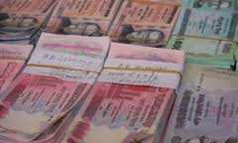
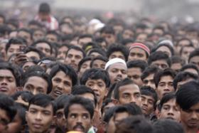
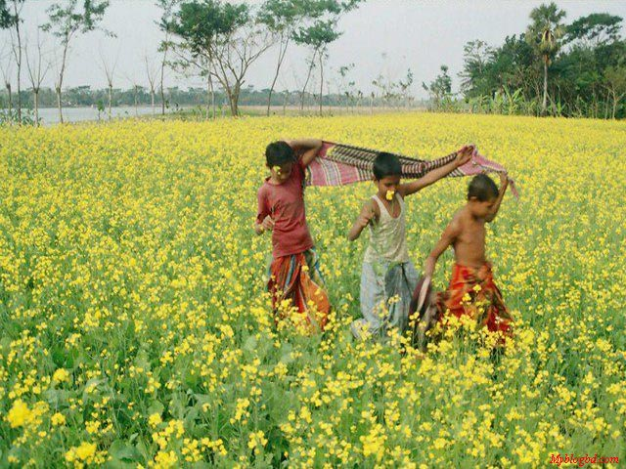
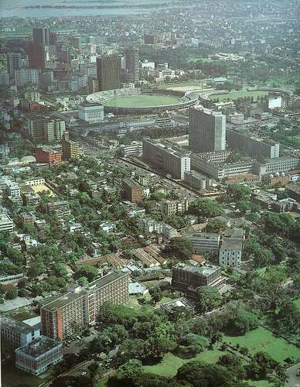
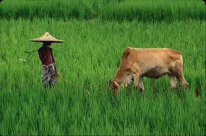
নিচের ছবিতে মুদ্রাস্ফীতির কারণঃ

Slide 15
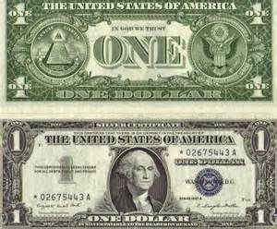
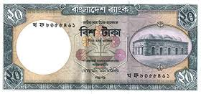
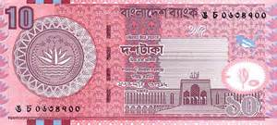
বিনিময় হারের ক্ষেত্রে
২০০০ সাল
২০২০
সাল

Slide 16
মুদ্রাস্ফীতির কারণঃ
অর্থের যোগান বৃদ্ধি।
সরকারি ব্যয় বৃদ্ধি।
ঘাটতি ব্যয়।
ব্যাংকঋণের প্রসার।
ব্যয়যোগ্য আয় বৃদ্ধি।
উৎপাদন হ্রাস।
মজুরি ও বেতন বৃদ্ধি।
যুদ্ধব্যয় নির্বাহ।
অর্থের প্রচলন গতি বৃদ্ধি।
মূল্যবান পদার্থের যোগান
বৃদ্ধি।
বৈদেশিক সাহায্যের উদ্বৃত্ত।
প্রাকৃতিক দুর্যোগ।
পরোক্ষ কর।
মজুদ ও চোরাচালান।
জনসংখ্যা বৃদ্ধি।

Slide 17
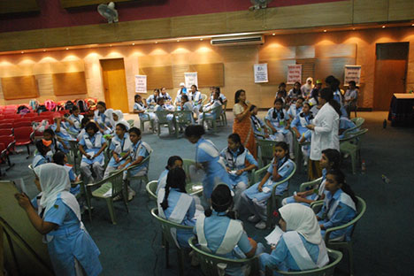
দলগত কাজ
দল- স্যামুয়েলসন = মুদ্রাস্ফীতির কারণে তোমাদের পারিবারিক জীবনে কি কি সমস্যার সম্ম্মুখিন হচ্ছে ? খাতায় লিখ।
দল- এ,সি, পিগু = মুদ্রাস্ফীতি কি একটি দেশের অর্থনীতিতে উত্তম বলে মনে হয় ? তোমাদের মতামত তুলে ধর।

Slide 18
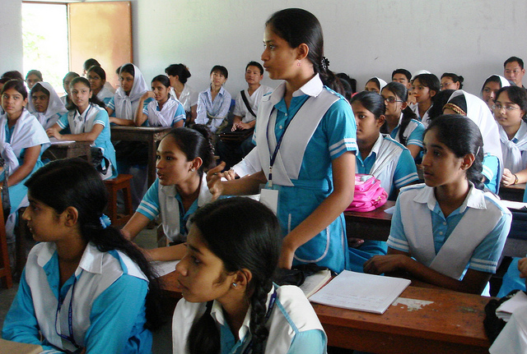
মূল্যায়ন
☞ মুদ্রাস্ফীতি কি ?
☞ মুদ্রাস্ফীতির সময় দাম স্তরের প্রভাব কি?
মুদ্রাস্ফীতির ২টি কারণ বল।

Slide 19
বাড়ির কাজ
উদ্দীপকটি লক্ষ্য কর এবং সশ্লিষ্ট
প্রশ্নগুলোর উত্তর দাও;
S=AS
P=দামস্তর
P2
b
ক.মুদ্রাস্ফীতি কি?
খ.মুদ্রাস্ফীতির ২টি বৈশিষ্ট্য ব্যাখ্যা কর।
গ.মুদ্রাস্ফীতির ৩টি কারণ বর্ণনা কর।
ঘ.চিত্রে কোন ধরণের মুদ্রাস্ফীতি পরিলক্ষিত হয়েছে বলে মনে হয় ? তোমার পাঠ্যবইয়ের আলোকে বিশ্লেষণ কর।
D2=AD2
P1
a
D1=AD1
o
$$Y_{f}$$
Y=উৎপাদন

Slide 20
ধন্যবাদ সকলকে

